Slide 1
Data Management

Slide 2
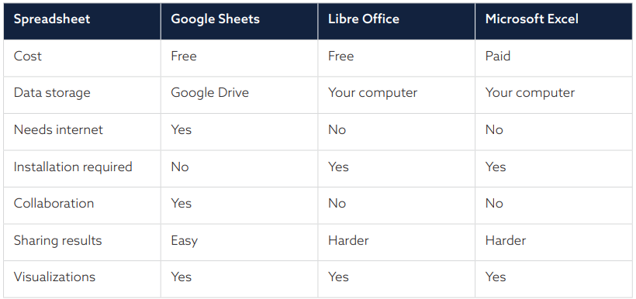

Slide 3
Working with data
https://docs.google.com/spreadsheets/d/1okqghu1_pGeAobcL3JQoSwI4s3fzhi9-dq7HC_40iPM/edit?usp=sharing

Slide 4
Data Cleaning
MEAL data တွေဟာ မှန်ကန်၊ ပြည့်စုံ၊ အရည်အသွေးရှိ စေဖို့ဖြစ်တယ်
Data set တွေမှာရှိတဲ့ errors များနှင့် inconsistencies များကို ရှာပြီး လိုက်ဖျက်ဖို့ဖြစ်တယ်

Slide 5
ဘာနည်းတွေနဲ့ cleaning လုပ်လို့ရလဲ
Random တိုက်ကြည့်ခြင်း - စာရွက်မှာ ရေးထားတဲ့ raw data တွေနဲ့ ကွန်ပျူတာထဲ သွင်းပြီးသားတွေကို ကျဘမ်း ပြန်တိုက်ကြည့်။ entry မှားတာ၊ coding မှားတာ တွေရှိလား
Outliers များကို ရှာခြင်း – data entry သမားက သဘောတရားကို သိပ်နားမလည်ဘဲ မှားထည့်ထားတာတွေ ရှာရန်ဖြစ်တယ်။ ထိုးထိုး ထောင်ထောင်နဲ့ မရှိရမယ့် ကိန်းဂဏန်းတွေကို ရှာရန်
ထပ်ခါထပ်ခါ သွင်းထားတာတွေကို ရှာခြင်း − data record တစ်ခုချင်းစီဟာ နောက်ထပ်ခါ ထပ်ရှိမနေရန်၊ ID များ ပေးထားရန်

Slide 6
Data Storage
မသက်ဆိုင်သူတွေ၊ မလိုလားအပ်သူတွေဟာ data များကို လက်လှမ်းမမှီစေရ (ကူးယူတာ၊ ပြောင်းတာ၊ ဖျက်ဆီးတာ၊ မတော်တဆ ပျက်သွားတာ၊ ဖြန့်ဝေတာ၊ ရောင်းစားတာ စတာတွေ မဖြစ်အောင်)
ဘယ်လောက် လုံခြုံအောင် သိမ်းဆည်းရမလဲဆိုတာ − ဘယ်အခြေအနေမှာလဲ၊ ဘယ်လောက် sensitive ဖြစ်တဲ့ data တွေလဲ၊ လုံခြုံရေး နှင့် ထားသို သိမ်းဆည်းနိုင်မှု တို့အပေါ် မူတည်)
အဖွဲ့အစည်းတွင် ပေါ်လစီရှိပြီး ထိုအတိုင်း လိုက်နာသင့်သည်

Slide 7
Data များကို အသုံးမလိုတော့သည့်အခါ
မူလ record များအပြင် backup များကိုပါ ဖျက်ဆီးရန် လိုသည်
စာရွက်စာတမ်းများကို မီးရှို့ဖျက်ဆီးပါ။ ဒီအတိုင်း မပစ်ပါနဲ့၊ ရောင်းမစားပါနဲ့
Soft copy များကို IT ကျွမ်းကျင်သူ၏ အကူအညီဖြင့် အမြစ်ပါမကျန် ဖျက်ဆီးပါ
CV, DVD, hard disk, memory stick စတာတွေကို လုံးလုံး format လုပ်ပြီးမှ ပြန်သုံးပါ

Slide 8
Examples of Dirty Data
What to do with
Outliers?
Missing/blank cells?
Ambiguous data?
What to do with Coded data?
Duplicates?
© Copyright National University of Singapore. All Rights Reserved.

